Slide 1
Kvadratické funkcie, rovnice a nerovnice
( Vzájomné vzťahy a súvislosti )
Kvadratická funkcia
Graf kvadratickej funkcie
Kvadratická rovnica – riešenie
Kvadratická nerovnica – riešenie

Slide 2

Kvadratická funkcia
f : y = ax² + bx + c
x ∈ D(f), D(f) je definičný obor funkcie
y ∈ H(f), H(f) je obor funkčných hodnôt
a, b, c ∈ R, a, b, c sú koeficienty funkcie
a ≠ 0

Slide 3
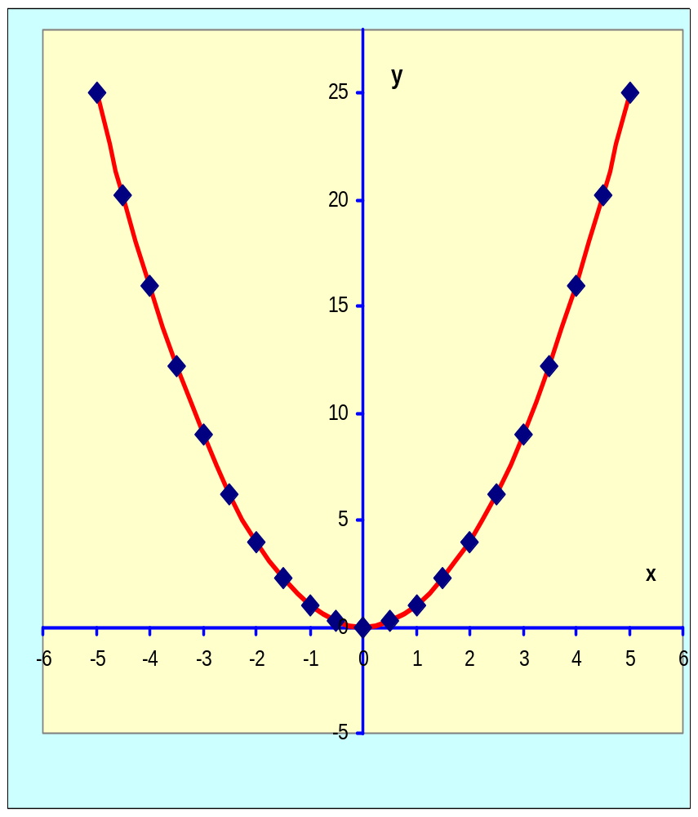
Graf kvadratickej funkcie f : y = ax² + bx + c
je parabola.
Koeficienty a, b, c
určujú jej tvar,
otočenie a posun
v smere osí x, y.
Graf funkcie f : y = x²

Slide 4
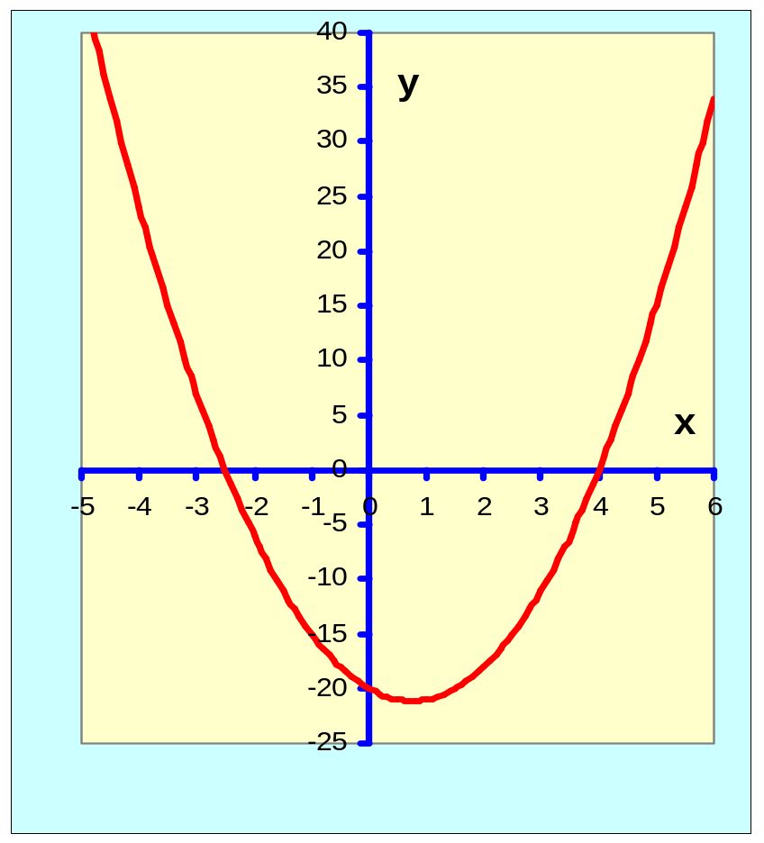
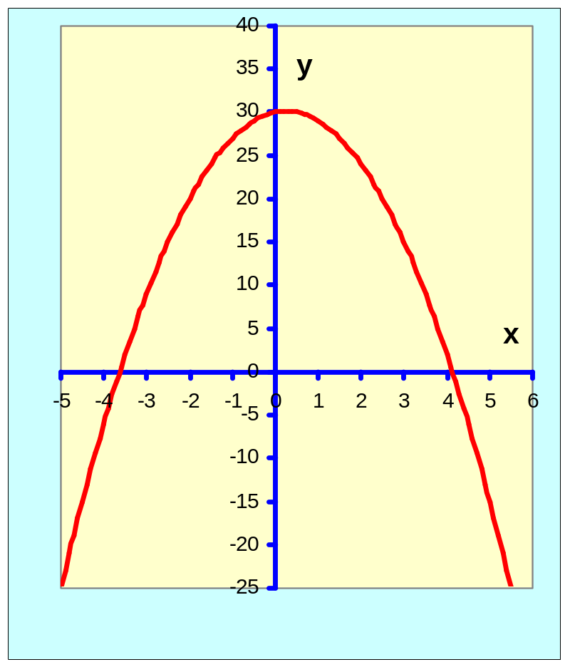
Graf kv.f., ak a > 0
Pr. : y = 2x² – 3x –20
Graf kv.f., ak a < 0
Pr. : y = - 2x² + x +30

Slide 5

Kvadratická rovnica
ax² + bx + c = 0
a, b, c ∈ R, a, b, c sú koeficienty rovnice, a ≠ 0
Riešiť rovnicu v R, znamená nájsť všetky reálne čísla x, ktoré vyhovujú danému vzťahu.
Riešenie rozkladom na súčin.
x² + px + q = 0 prevedieme na tvar
(x - x₁)(x - x₂) = 0 .
Po roznásobení vidíme, že
p = -(x₁ + x₂), q = x₁x₂
x_{1,} x₂ sú korene rovnice

Slide 6
Kvadratická rovnica ax² + bx + c = 0
Riešenie pomocou odvodených vzťahov:
D ... Diskriminant
D = b² – 4ac
D < 0 ⇒ neexistuje reálny koreň
D = 0 ⇒ x = -b/(2a) jeden koreň
D > 0 ⇒ x₁ = (-b+√D)/(2a)
x₂ = (-b -√D)/(2a) dva korene

Slide 7

Algoritmus hľadania koreňov kvadratickej rovnice v R
načítame a, b, c
D : = b² - 4ac
áno
D < 0
nie
neexistuje
koreň v R
áno
D = 0
nie
1 koreň v R
x₁ : =-b/(2*a)
2 korene v R
x₁: = (-b+D)/(2*a) x₂: = (-b- D)/(2*a)

Slide 8
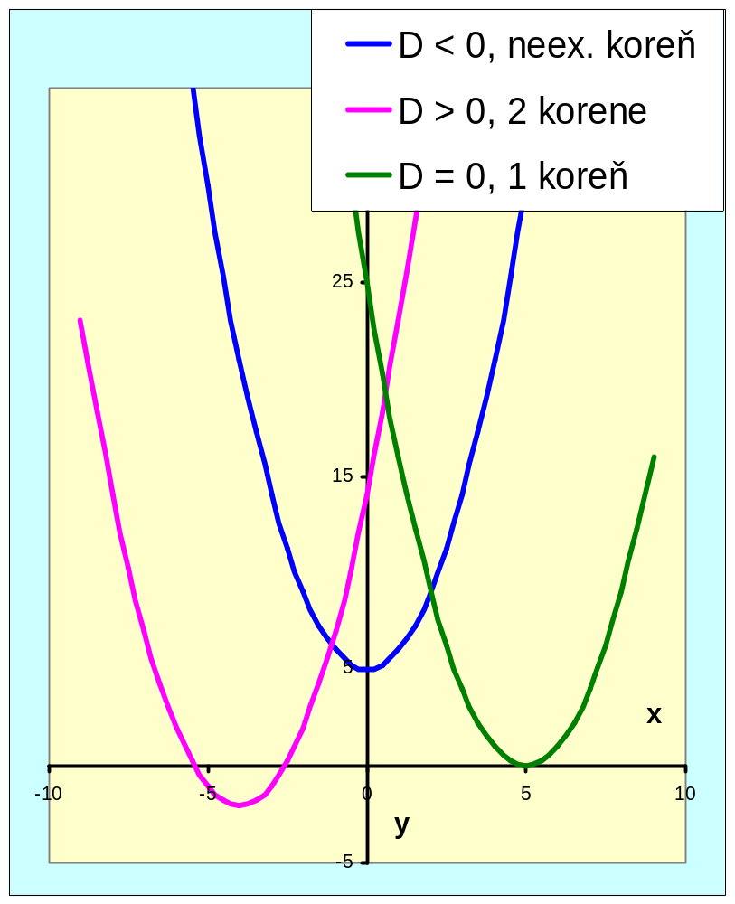
Súvislosť medzi riešením kvadratickej rovnice a umiestnením grafu kvadratickej funkcie s rovnakými koeficientami.
Korene rovnice sú vlastne priesečníky funkcie s osou x.

Slide 9
Kvadratická nerovnica
ax² + bx + c > 0
ax² + bx + c ≥ 0
ax² + bx + c < 0
ax² + bx + c ≤ 0
Riešiť môžeme tak, že nájdeme korene rovnice s rovnakým predpisom, načrtneme graf funkcie s tým istým predpisom a z grafu vidíme, ktoré funkčné hodnoty sú rovné, menšie alebo väčšie ako 0.

Slide 10
Príklad :
Rieš rovnicu x² – 3x –10 = 0
Rieš nerovnicu x² – 3x –10 ≥ 0
Riešenia znázorni graficky.
Využijeme graf kvadratickej funkcie f: y = x² – 3x –10
Hľadáme všetky reálne čísla x, pre ktoré je y = 0.
Hľadáme všetky reálne čísla x, pre ktoré je y ≥ 0.

Slide 11
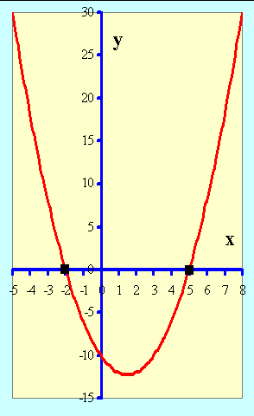
a) Rieš v R : x² – 3x –10 = 0
Rozklad na súčin :
x² – 3x –10 =
= (x + 2)(x – 5) = 0 ⇒
korene sú x₁= -2 , x₂ = 5
Tradičné riešenie :
D = 9 + 40 = 49,
Dva korene : x₁= -2 , x₂ = 5
Korene sú priesečníky grafu funkcie s osou x.

Slide 12
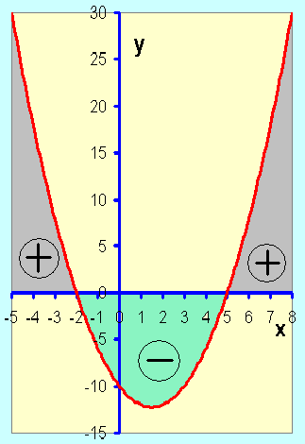
b) Rieš v R : x² – 3x –10 ≥ 0
Červená parabola je graf
kvadratickej funkcie
f : y = x² – 3x –10
V priesečníkoch s osou x
je y = 0.
Pre x ∈ (-2; 5)
je y záporné.
Pre x ∈ (-∞; -2) a x ∈ (5; ∞)
je y kladné.
Riešenie nerovnice je
P = (-∞; -2⟩ ∪ ⟨5; ∞)

Slide 13
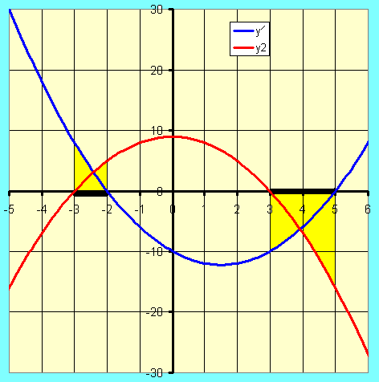
Riešenie nerovnice :
x² – 3x – 10 ≥ 0
9 – x²
...je to podiel 2 kvadrat. funkcií
(x + 2) (x – 5) ≥ 0
(3 – x) (3 + x)
Nulové body : -2, 5, -3, 3
P = (-3; -2⟩ ∪ (3; 5⟩
...to sú intervaly, kde sú
obidve funkcie súčasne kladné alebo záporné.

